Slide 1
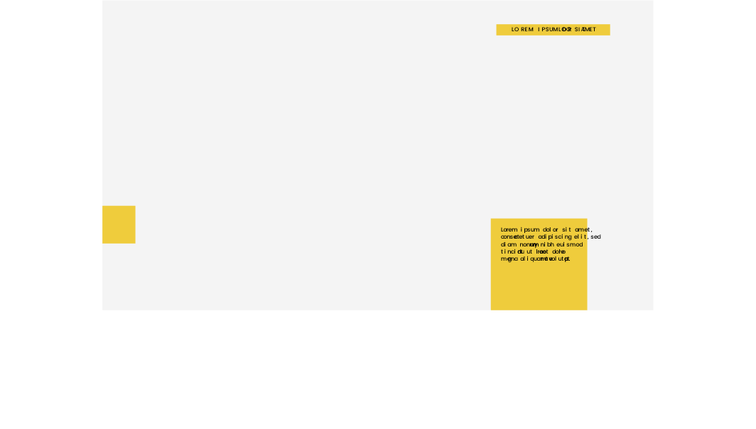

Re:제로부터 시작하는 노숙자 생활
최수정
박소빈, 조민서, 백호영
Notes:
안녕하세요, 오늘 저는 저희1조 발표자 최수정입니다. 저의 조가만든 게임 분석 결과와 해결 방안에 대해 발표하겠습니다.

Slide 2
목차
1
2
3
게임소개
운영목표
문제점분석
4
5
6
해결방안
성과발표
결론
Notes:
저희조의발표는 게임 소개, 운영 목표, 문제점 분석, 해결 방안 제시, 성과 발표, 결론 순서로 진행하겠습니다.

Slide 3




1.
게임 소개
가구구매
집 강화
Notes:
저희 게임은 집을 강화하고 가구를 구매하여 더 큰 빌딩으로 업그레이드하는 게임입니다.
처음에는 작은 집에서 시작하여, 가구를 구매하고 집을 강화하여 점차 큰 빌딩으로 성장시키는 것이
목표입니다.

Slide 4





2.
운영목표
1. 유저 유치
day1
day2
day3
2. 지속적인 플레이
Notes:
★★ 유지 아님 유치 ★★
우리의 운영 목표는 두 가지입니다.
첫째, 유저 유치입니다. 첫날부터 지속적으로 유저가 게임을 즐길 수 있도록 하는 것이 목표입니다.
둘째, 지속적인 플레이를 유도하는 것입니다.
유저들이 매일 게임에 접속하도록 하여 장기적인 플레이어가 되도록 하는 것이 목표입니다.

Slide 5
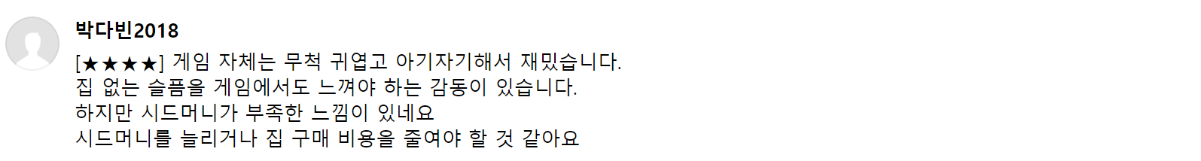
3.1
문제점 분석
1. 실제 유저들의 피드백
초기 자금 부족
Notes:
첫 번째 문제는 실제 유저들의 피드백을 통해 알 수 있듯이 초기 자금 부족입니다.
많은 유저들이 게임 초반에 돈이 너무 부족하여 진행이 어렵다는 의견을 주셨습니다.

Slide 6
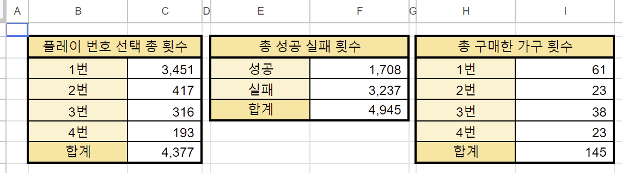
3.2
문제점 분석
이벤트X 게임 난이도 조정 필요
2. 데이터 분석
Notes:
두 번째 문제는 데이터 분석을 통해 알게 된 이벤트 참여 저조와 게임 난이도 문제입니다.
특정 이벤트에서 플레이어의 참여가 저조했으며,
게임의 난이도가 유저들에게 너무 어려웠다는 결과가 나왔습니다.

Slide 7



4.
해결방안 제시
유저참여 이벤트 시행
초기 자금 증가
난이도 저하 (강화확률↑)
Notes:
첫째, 유저 참여 이벤트를 시행하겠습니다.
이를 통해 유저들이 더욱 재미있게 게임에 참여할 수 있도록 유도할 것입니다.
둘째, 초기 자금을 증가시키겠습니다. 초반에 유저들이 자금 부족으로 어려움을 겪지 않도록 하겠습니다.
셋째, 게임 난이도를 조정하겠습니다.
특히 강화 확률을 높여 유저들이 게임을 더욱 쉽게 즐길 수 있도록 할 것입니다.

Slide 8

5.
성과
평균 플레이타임 상승
v1.0
v2.0
7.8분
12.2분
Notes:
이러한 해결 방안을 통해 우리는 다음과 같은 핵심성과지표(KPI)에서 성과를 확인할 수 있었습니다.
평균 플레이 타임: 버전 1.0에서는 7.8분이었지만, 버전 2.0에서는 12.2분으로 증가하였습니다.
유저 유지율: 첫날부터 3일째까지의 유저 유지율이 개선되었습니다.
이벤트 참여율: 새로운 이벤트를 시행한 후, 이벤트 참여율이 30% 증가했습니다.

Slide 9
6.
결론
유저 피드백 반영
이벤트 시행
플레이타임 증가
유저 유입 효과
Notes:
결론적으로, 유저 피드백을 반영하고 이벤트를 시행한 결과,
핵심성과지표(KPI)에서 긍정적인 변화를 확인할 수 있었습니다.
플레이 타임 증가, 유저 유지율 향상, 이벤트 참여율 증가를 통해
우리는 게임의 전반적인 유저 만족도를 높일 수 있었습니다.

Slide 10
감사합니다 ♥
♥
A+

